Slide 1
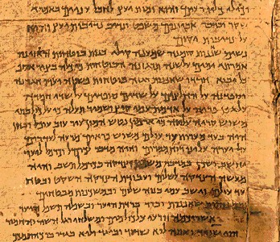
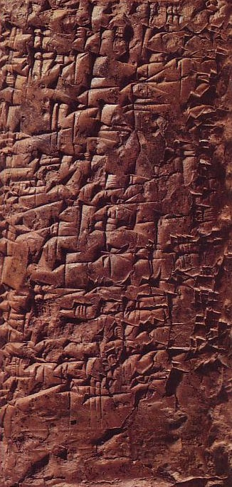
Giảng Chủ Đề
Tiến sĩ Rick Griffith • Trường Kinh Thánh Singapore • BibleStudyDownloads.org

Slide 2
The Preparing Expository Sermons Process
27-28, 251
Dựa theo Ramesh Richard's text, Preparing Expository Sermons
Kinh Thánh
Bài Giảng
5 Điều chúng ta mong đợi đọc giả hưởng ứng
Brain
Ba câu hỏi
để triển khai.
Cây cầu mục đích
3.2 Ý giải kinh
YGK
Tim
YBG
6 Ý bài giảng
7 Bố cục bài giảng
8 Công bố
9 Dẫn nhập/Kết luận
3.1 Bố cục giải kinh
Cấu trúc
Bộ xương
Cấu trúc
2 Phân tích
Nghiên cứu
Thịt
Giảng
1 Chọn KT
10 Viết và giảng
Chữ trắng cho thấy 10 bước theo Haddon Robinson, Biblical Preaching (notes, 105)

Slide 3
Một bài giảng chủ đề là gì?
154
Những bài giảng chủ đề là giải nghĩa một ý tưởng chính từ nhiều hơn Một văn bản chính của kinh thánh

Slide 4
Trình bày một chủ đề là gì?
154
"Sự truyền thông của một khái niệm kinh thánh bắt nguồn từ nhiều phân đoạn khác nhau phù hợp với mục đích của tác giả và chủ đề/bổ sung của mỗi đoạn kinh thánh được trình bày. "
Dallas Seminary class notes, 1985

Slide 5
Những loại của những Sứ điệp
154
Những loại | Những loại của những bài giảng
Nội dung kinh thánh | Sứ điệp kinh thánh |  |  | Non-Biblical Sermon
Sử dụng bản văn | Nguyên văn KT hoặc Sứ điệp giải nghĩa |  | Chủ đề-Sứ điệp KT | Chủ đề sứ điệp
Độ dài của bản văn | Văn bản (Phân đoạn/ chương) | Câu hoặc mệnh đề | Nhiều bản văn | Không văn bản KT (Không bản văn)
Sydney Greidanus, The Modern Preacher and the Ancient Text, 12

Slide 6
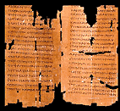
Những bài giảng đề tài rút ra từ nhiều cuốn sách.
Chủ Đề

Slide 7
Vài sự nguy hiểm của việc giảng chủ đề
2
Giảng đề tài | Giảng giải nghĩa
Giảng từ 2 hoặc nhiều hơn những phân đoạn của kinh thánh | Tập trung vào một phân đoạn đơn lẻ
dễ dàng lựa chọn những gì các nhà truyền giáo muốn nói từ các văn bản | Nhận thức rõ điều Chúa nói thông qua tác giả
Người giảng phát thảo bố cục cho chính cá nhân họ | Người giảng chuyển hóa bố cục của họ từ văn bản kinh thánh
Thời gian có thể không có sẵn để đặt những câu trong ngữ cảnh thích hợp của họ | Thời gian là có giá trị để diễn tả những câu trong bối cảnh của kinh thánh
Người giảng có thể bị buộc tội khi nói đến những cá nhân nào đó | người giảng đang không dễ dàng bị buộc tội nhắm mục tiêu đối tượng hoặc người nào đó khi anh ta giảng dạy có hệ thống

Slide 8
Những sứ điệp chủ đề có nguy hiểm khi lồng ghép những quan điểm cá nhân của mình vào.
Dĩ nhiên, có thể có những cách giải thích khác.

Slide 9
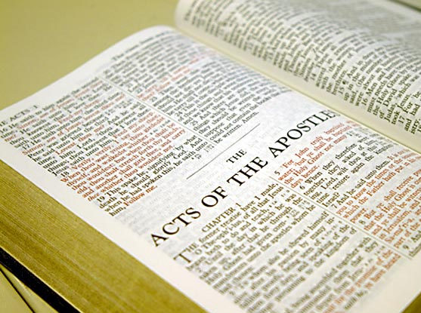
Những thuận lợi trong việc giảng kinh thánh theo chủ đề
154-155
Cho phép phát triển đầy đủ hơn trong một văn bản
Thần học: Tốt để rao giảng hệ thống học
Tiểu sử: Nghiên cứu nhân vật
Theo thể thức: Phương pháp làm một cái gì đó
Đầy thuyết phục: phá thai, li dị
Truyền giáo: 4 định luật thuộc linh
Châm ngôn: Có thể giảng 2 dòng châm ngôn
Công việc độc đáo giữa hàng loạt
Cung cấp sự đa dạng với một sự thay đổi trong phong cách.
Cho phép nói về các chủ đề không có trong Kinh Thánh

Slide 10
Những điều không thuận lợi trong việc giảng kinh thánh theo chủ đề
155
Lối giải thích KT đưa tư tưởng mình vào: Nó có thể đọc ý nghĩa ngoài ý muốn vào văn bản
Sai phương pháp tiếp cận với Kinh Thánh: Nó có thể nhìn thấy Lời Chúa như trả lời tất cả câu hỏi
Mất cân đối: Nó có xu hướng nhấn mạnh những điểm mạnh duy nhất của mục sư từ vài lựa chọn để nói về điểm yếu của họ

Slide 11
Tiến trình giải nghĩa chủ đề
155a
Chủ đề
Những văn
bản
Bài giảng
Óc não
Mục đích cây cầu
CPT
Tim
CPS
CPTs
Những cấu trúc
Bộ xương
Cấu trúc
Nghiên cứu
Thịt
Giảng
Notes:
24.11

Slide 12
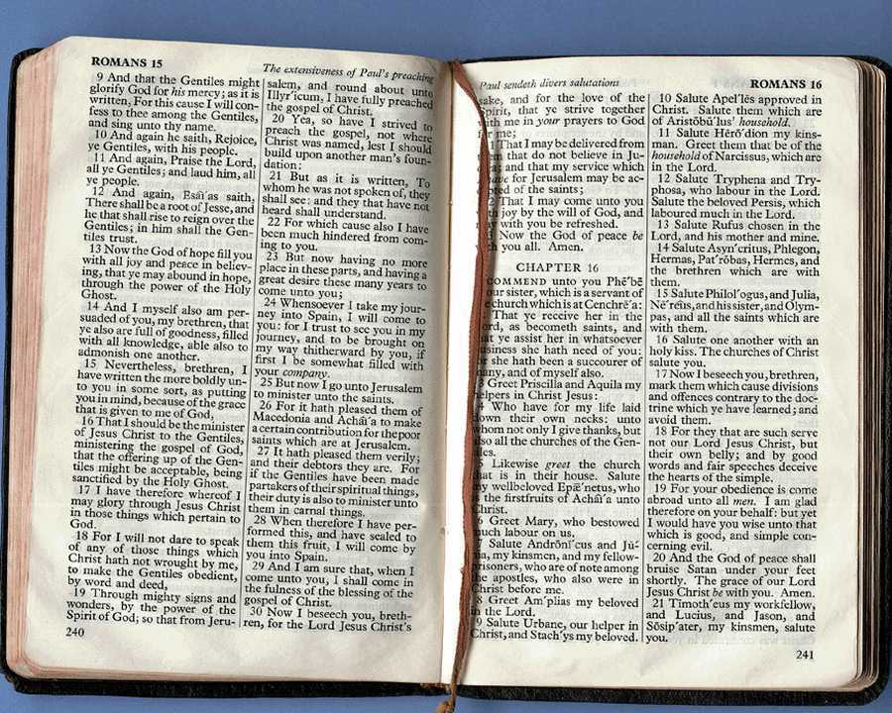
Làm thế nào để giảng chủ đề
155a
Nghiên cứu chủ đề & những văn bản KT, chú giải mỗi văn bản
Cấu trúc: đề cập EI của mỗi văn bản, trình tự chúng
CPT: Kết hợp đoạn văn CPTs để viết tất cả EI
Mục đích từ sự phát triển những cầu hỏi
CPS: Chuyển đổi toàn bộ EI to toàn bộ MI
Cấu trúc: Ủng hộ với ILLs, APPs, v.v..
Giảng sau khi đã ra bản viết tay và thực hành

Slide 13
Những ví dụ về chủ đề bài giảng
156
Chúa đang làm điều gì trong thế giới (p. 156)?
Ai đã di chuyển hòn đá (p. 157a)?
Tìm kiếm bạn đời (p. 157d)
Nhân tố liêm chính (p. 157h)

Slide 14
Câu trả lời: Ý tưởng lớn
Câu Hỏi:
Những người nghe nên mang về nhà từ sứ điệp chủ đề gì?

Slide 15
Lutzer: "Ngươi chớ phạm tội ngoại tình"
Theo bạn, điểm mạnh của sứ điệp này là gì? Tại sao?
Có suy luận quy nạp hoặc trong cấu trúc?
Là ứng dụng đơn giản hoặc theo chu kỳ?
Biblical Sermons, 31-43

Slide 16
Lutzer: "Ngươi chớ phạm tội ngoại tình"
Chứng minh: Tại sao Chúa nói, "Ngươi chớ phạm tội ngoại tình"?
I. Chúng ta không nên phạm tội ngoại tình vì Chúa nói rằng chúng ta không nên
A. Chúng tôi không thể quan hệ tình dục ngoài hôn nhân mà không có cảm giác tội lỗi và căng thẳng tinh thần (những câu trả lời như "Chúa không công bằng" sự phản đối)
B. Tình dục là sự ràng buộc(1 Cor. 6:16).
C. Ngay cả những mối quan hệ ngoại phá vỡ năm trong số mười điều răn của Chúa.
II. Chúng ta không nên phạm tội ngoại tình vì những hậu quả.
A. Hủy diệt bề trong, một cảm giác tội lỗi, những kết quả (Thi. 51:3).
B. Phá hủy bên ngoài và tổn thương đến người phối ngẫu khi vụ việc được phát hiện.
III. Chúng ta không nên phạm tội ngoại tình vì có một khoản bồi thường đến từ chống lại sự cám dỗ cách thành công.
A. Con Mắt tội lỗi và bàn tay phải được kiểm soát (Matt. 5:29-30).
B. "Phước cho ai có lòng trong sạch, thì sẽ thấy ĐCT" (5:8).
C. Cám dỗ tình dục [cho phép chúng tôi] để chứng minh tình yêu của chúng ta đối với Thiên Chúa.

Slide 17
Lutzer: "Ngươi chớ phạm tội ngoại tình"
Kết Luận:
1. Ăn năn (ILL: hardhearted adulterous man)
2. Hãy kể cho người phối ngẫu (ngụ ý)
3. David được tự do một lần anh đã ngừng lại giả vờ (Ps. 32:1).
4. Mạng lệnh của Chúa: "Ngươi chớ phạm tội ngoại tình."
a. "Chúng tôi không bao giờ phải xấu hổ vì tin rằng anh biết rõ nhất" (MP I restated)*
b. "Và với mạng lệnh đến từ khả năng của thiên thượng để chúng ta sống theo tiêu chuẩn" (MP III restated)
5. "Phước cho những ai không hổ thẹn vì phải vâng lời Lời của Ngài."
* Lưu ý rằng MP II về hậu quả không được đề cập để kết thúc trên một lưu ý tích cực.

Slide 18
Black

Slide 19
Tuyên Đạo Pháp—BibleStudyDownloads.org
Tải Về Tài Liệu Nghiên Cứu Kinh Thánh
Notes:
Preaching/Homiletics VN

